Slide 1



المســــــاعد الـــــذكي لقيــــــاس مستــــــــوى المخــــــــاطر بالسجـــون وتحسينها ومعالجتها بشكل آلي وذكي

Slide 2
المـقـدمــة:
السلام عليكم ورحمة الله وبركاته
يشرفني اليوم أن أقدّم أمامكم مبادرة "المؤشر الذكي KRI))"، وهي مبادرة تطويرية تهدف إلى تعزيز كفاءة المراجعة الداخلية وتحسين الرقابة من خلال استخدام أنظمة ذكية للإنذار المبكر بالمخاطر داخل بيئة العمل.

Slide 3
فكرة المبادرة باختصار:
الفكرة ببساطة هي بناء نظام ذكي يجمع البيانات اليومية من الإدارات المختلفة، ويحللها بشكل تلقائي ليكتشف أي مؤشرات خطر أو خلل في الأداء، ثم يصدر تنبيهات مبكرة تساعد الإدارة على اتخاذ القرار قبل تفاقم المشكلة.
الهدف هو أن ننتقل من الرقابة بعد وقوع الحدث إلى الرقابة الاستباقية.

Slide 4
الفرق بين مؤشرات الأداء (KPI) ومؤشرات المخاطر ((KRI
الـــفــرق
KRI
KPI
اما مؤشرات المخاطر تنبهنا لما قد يحدث سلباً إن لم نتدخل مبكراً وتخبرنا بما تحقق
تركز على قياس النتائج وتحقيق الأهداف فهي تراقب الانحرافات والمخاطر المحتملة التي قد تؤثر على تحقيق تلك الأهداف

Slide 5
آلية عمل النظام
يعتمد النظام على ثلاث خطوات رئيسية:
جمع البيانات بشكل يومي من الإدارات المختلفة (مثل الحضور والانصراف، البلاغات، التقارير الأمنية، الشكاوى، وغيرها).
تحليل البيانات باستخدام خوارزميات ذكية تحدد ما إذا كان هناك تغير غير طبيعي أو خطـــــــــــر محتمـــــــل.
إطلاق تنبيه ذكي يظهر في لوحة المؤشرات، ويُرسل بلاغ للإدارة المعنية لاتخاذ إجراء فــــــــــــــــوري.

Slide 6
لوحة المؤشرات ((Dashboard
لوحة المؤشرات تُظهر جميع الإدارات والمؤشرات بشكـــــل بصري واضـــــــــــــــــــــــــح:
اللون الأحمر يعني وجود خطر فعلي يحتاج لتدخل عاجل.
اللون الأصفر يعني وجود تنبيه مبكر.
اللون الأخضر يعني أن الوضع طبيعي.
بهذه الطريقة، يمكن لأي مسؤول أن يحدد بسرعة مكان الخلل دون انتظار التقــــــــــــــارير الشهرية أو الزيارات الميدانية المتكررة.

Slide 7
أمثلة على مؤشرات ذكية
• في الإدارة المالية: إذا تأخر رفع التقارير الدورية بنسبة أكثر من 10% عن الوقت المحدد، يظهر النظام تنبيه أصفر.
• في الأمن: إذا حدثت أكثر من حالتين أمنيّتين خلال شهر، يتحول المؤشر إلى أحمر.
• في الموارد البشرية: ارتفاع نسبة الغياب عن 5% يعطي إشارة إنذار.
• في الصحة أو التغذية: تكرار الشكاوى في موقع معين يعني ضرورة التدخل السريع.
كل هذه المؤشرات يتم ربطها بأنظمة العمل الحالية لتحديثها تلقائياً.

Slide 8
سيناريو عملي
السلام عليكم ورحمة الله وبركاته
لنفترض أن النظام لاحظ تأخر تقارير الزيارات الميدانية بنسبة 10%.
يقوم تلقائياً بتغيير لون المؤشر إلى الأصفر، ويرسل بلاغ ذكي داخلي إلى الجهة المسؤولة،
مما يمكّن الإدارة من معالجة المشكلة قبل أن تتفاقم أو تؤثر على جودة العمل.
بهذه الطريقة نكسب الوقت، والوضوح، والمصداقية في المتابعة.

Slide 9
خطة التنفيذ المقترحة
نقترح تنفيذ المشروع على مراحل:
4
3
2
1
المرحلة الرابعة: التدريب والتحسين المستمر بناءً على النتائج.
المرحلة الثالثة: التوسع لبقية الإدارات وربط النظام بلوحة مركزية.
المرحلة الثانية: تجربة النموذج في إدارة واحدة كمشروع تجريبي (3 أشهر).
المرحلة الأولى: تحديد المؤشرات وجمع البيانات اللازمة (شهر واحد).
الهدف هو التطبيق التدريجي حتى نصل إلى نظام متكامل ومستدام.

Slide 10
متطلبات النجاح
دعم إداري لتوفير الصلاحيات والموارد اللازمة
تعاون الإدارات في مشاركة البيانات.
4
1
إشراف مباشر من المراجعة الداخلية لمتابعة جودة المؤشرات وصدق التنبيهات.
فريق تقني من تقنية المعلومات لبناء الربط والتحليل الذكي.
3
2

Slide 11





الفوائد المتوقعة
• رفـــــــــع جودة المراجعة الداخلية والانتقال من العمل اليدوي إلى التحليل الذكي.
• تقليل الوقت والجهد في متابعة الأداء.
• تعــزيز سرعة الاستجابة لأي خلل أو خطر.
• دعـــــم متخذي القرار بمعلومات دقيقة وفورية.
• خــــــلق ثقافة وقائية واستباقية في بيئة العمل.

Slide 12



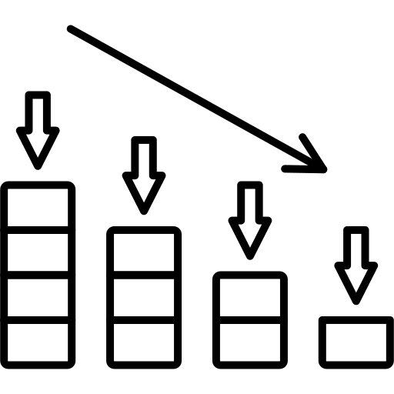
مؤشرات قياس النجاح
4
زيادة رضا الإدارة العليا عن كفاءة المراجعة الداخلية.
تحسّن مستوى التزام الإدارات برفع التقارير.
تقليص مدة اكتشاف ومعالجة المخاطر.
انخفاض عدد الحوادث أو الأخطاء التشغيلية.

Slide 13
التحديات والحلول
من الطبيعي أن نواجه بعض التحديات مثل نقص البيانات أو تنبيهات غير دقيقة. لكن يمكن التغلب عليها عبر:
• تنظيـــف البيانات وتوحيد مصادرها.
• ضبــــــط العتبات وفقاً للنتائج الفعلية.
• تــــــدريب المستخدمين على تفسير المؤشرات بشكل صحيح.
• تحسين النظام تدريجياً عبر التعلم من الحالات السابقة.

Slide 14
الختـــــــــام
مبادرة “المؤشر الذكي” تمثل خطوة نوعية لتحويل أعمال المراجعة الداخلية من شكلها التقليدي إلى شكل رقمي وتحليلي ذكي.
هذه المبادرة ترفع الكفاءة، وتدعم الشفافية، وتضمن استباق المخاطر بدلاً من معالجتها بعد وقوعها.
أتطلع اليوم للحصول على دعمكم لاعتماد المرحلة التجريبية للمبادرة بإذن الله.
وشكراً لكم على وقتكم واستماعكم،
إعداد الموظفة / نوال سعد الأسمري

